Slide 1
傳統車床鉛錘精密加工實作
18週實作課程 × 每週2節 × 每節50分鐘
授課教師：鄒瞻嶽
班級：______
日期：______

Slide 2
課程介紹
本課程透過傳統車床加工製作鉛錘
學習完整的機械加工流程
培養學生精密加工與安全操作能力

Slide 3
課程教學目標
1. 學習車床基本操作
2. 培養圖面判讀能力
3. 熟悉螺紋、錐度與滾花加工
4. 建立加工精度觀念

Slide 4
什麼是鉛錘
鉛錘 (Plumb Bob)
用途：測量垂直、建築定位、施工校正

Slide 5
鉛錘應用
建築施工垂直校正
木工定位
機械定位基準

Slide 6
為什麼選擇鉛錘作為實作
包含多種加工技術
尺寸要求明確
加工流程完整
適合教學練習

Slide 7
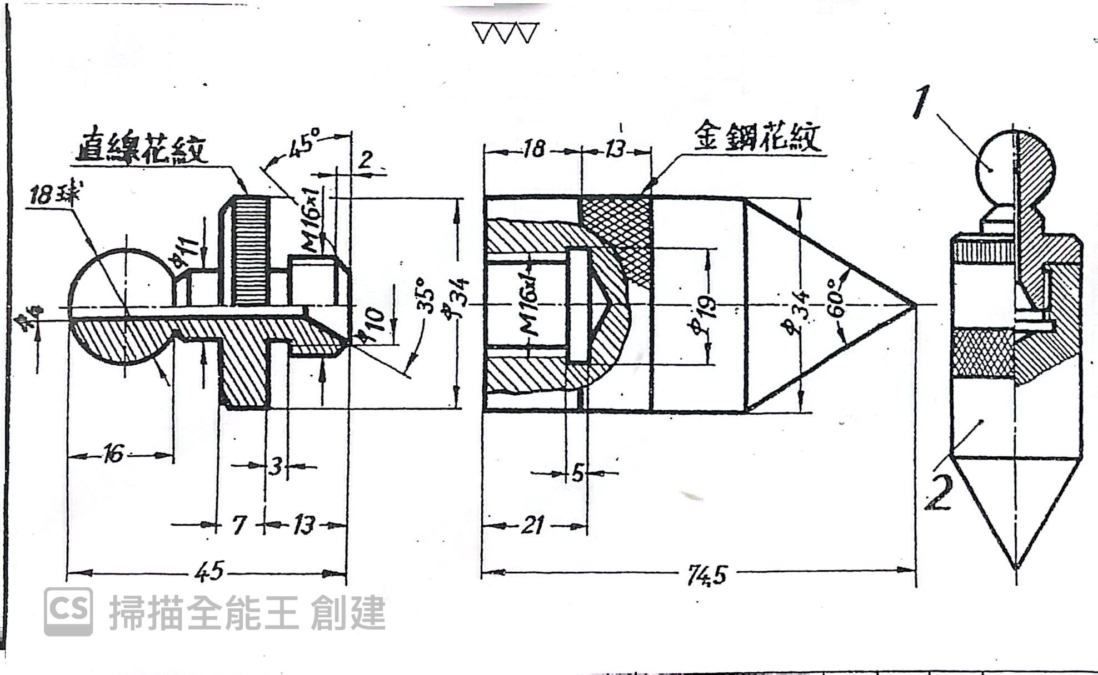
鉛錘圖示

Slide 8
加工圖面說明
主要尺寸
φ34 外徑
R18 球面
M16×1 螺紋
35°與60°錐角

Slide 9
圖面判讀重點
外徑尺寸
錐度角度
螺紋規格
表面加工區域

Slide 10
材料選擇
材料：中碳鋼圓棒
規格：φ35~40 mm
特性：強度佳、易加工

Slide 11
材料準備流程
材料切割
端面整平
中心鑽孔

Slide 12
使用刀具
外徑車刀
螺紋車刀
滾花刀
切斷刀

Slide 13
量測工具
游標卡尺
外徑千分尺
角度規

Slide 14
車床安全規範
配戴護目鏡
工件確實夾緊
不戴手套
長髮綁起
停機清理鐵屑

Slide 15
車床主要構造
主軸
三爪夾頭
刀架
尾座
床台

Slide 16
車床基本操作
工件夾持
刀具對刀
端面車削
外徑車削

Slide 17
常見車削加工
外圓加工
端面加工
錐度加工
螺紋加工
滾花加工

Slide 18
加工流程總覽
備料 → 粗加工 → 精加工 → 螺紋加工 → 表面加工 → 檢驗

Slide 19
18週課程進度
1–2週：安全與基本操作
3–5週：材料與粗加工
6–9週：精車外徑與錐度

Slide 20
課程進度(續)
10–13週：螺紋加工
14–16週：滾花加工
17–18週：檢驗與測試

Slide 21
粗加工階段
材料切割
端面加工
外徑粗車

Slide 22
精加工階段
外徑精車
錐度加工
球面加工

Slide 23
球面加工說明
利用手動進刀
逐步修整形成球面
最後拋光修整

Slide 24
螺紋加工介紹
螺紋規格：M16×1
需精確控制進刀與螺距

Slide 25
螺紋加工步驟
車牙底徑
粗車螺紋
精車螺紋
試配檢查

Slide 26
滾花加工目的
增加摩擦力
提升外觀品質

Slide 27
滾花加工方式
滾花刀壓入工件
均速進給形成紋路

Slide 28
品質檢驗
尺寸檢查
螺紋配合
表面粗糙度

Slide 29
常見加工問題
振刀
螺紋亂牙
尺寸誤差
錐度不準

Slide 30
問題改善方法
重新磨刀
調整進刀
校正角度
確認刀具高度

Slide 31
成品展示
展示完成鉛錘
觀察外觀與加工品質

Slide 32
學習成果
學生完成實際加工作品
建立機械加工基本能力

Slide 33
結語
傳統車床是機械加工基礎
透過實作培養技術能力與耐心
謝謝聆聽

